Slide 1

CNN을 이용한 성별 분류 프로그램 제작
22118 심찬용, 22168 임지민
Notes:
안녕하세요, 플랫폼 비즈니스의 경제적 분석이라는 제목으로 발표를 진행하도록 하겠습니다.

Slide 2
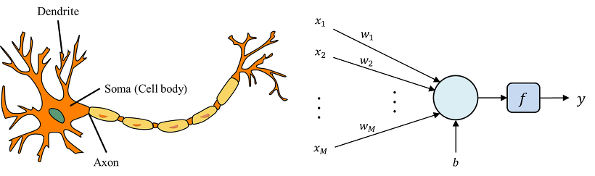
딥러닝 기본 개념
인간의 두뇌에서 영감을 얻은 방식
데이터를 처리하도록 컴퓨터를 가르치는 인공 지능(AI) 방식

Slide 3
CNN이란?
Convolutional Neural Network
딥러닝의 종류 중 하나
데이터에서 이미지 직접 학습 / 패턴을 통한 이미지 분류
Notes:
먼저, 플랫폼 비즈니스가 무엇인지 알아야합니다. 플랫폼 비즈니스란, 생산자와 소비자가 상호작용을 하며 가치를 창출할 수 있는 비즈니스를 의미합니다. 예를 들면, 인스타그램, 아마존, 넷플릭스, 우버 등이 모두 플랫폼에 해당합니다.

Slide 4
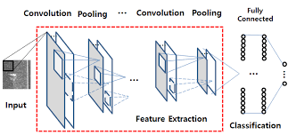
CNN이란?

Slide 5
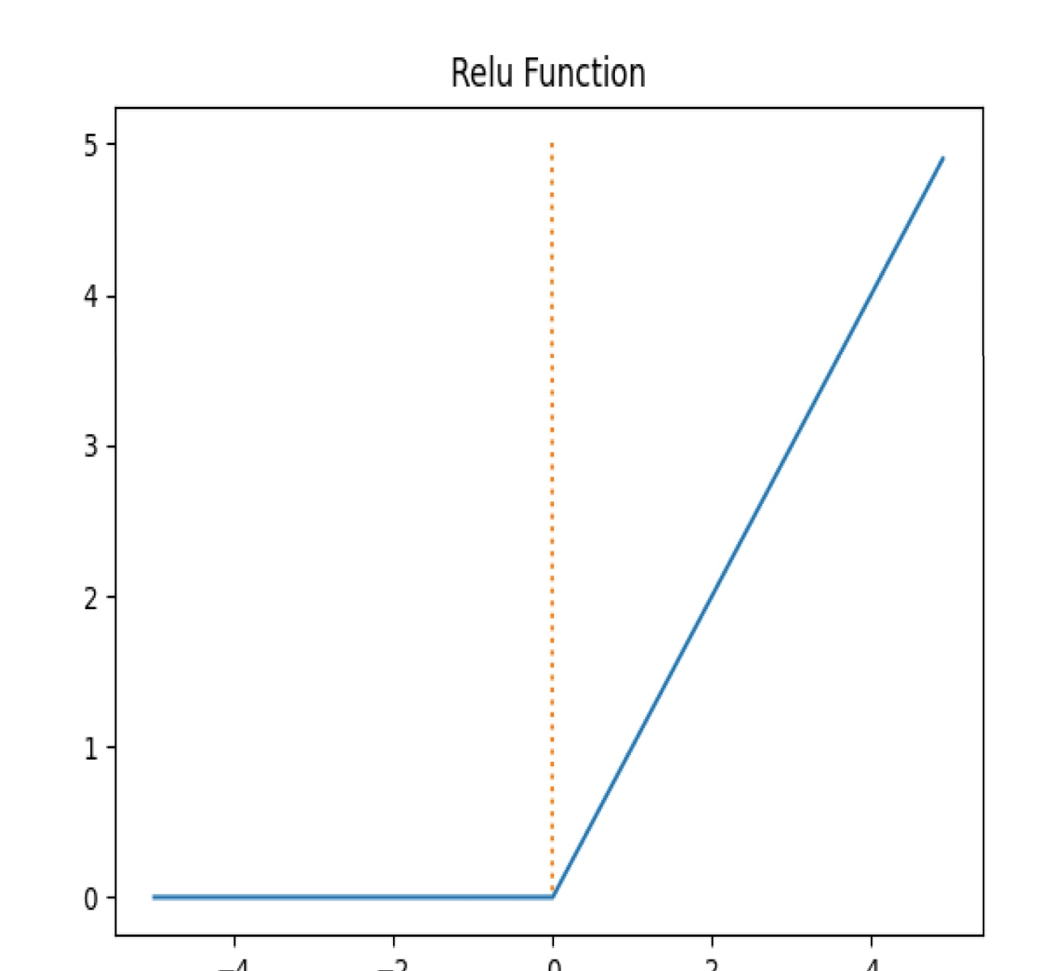
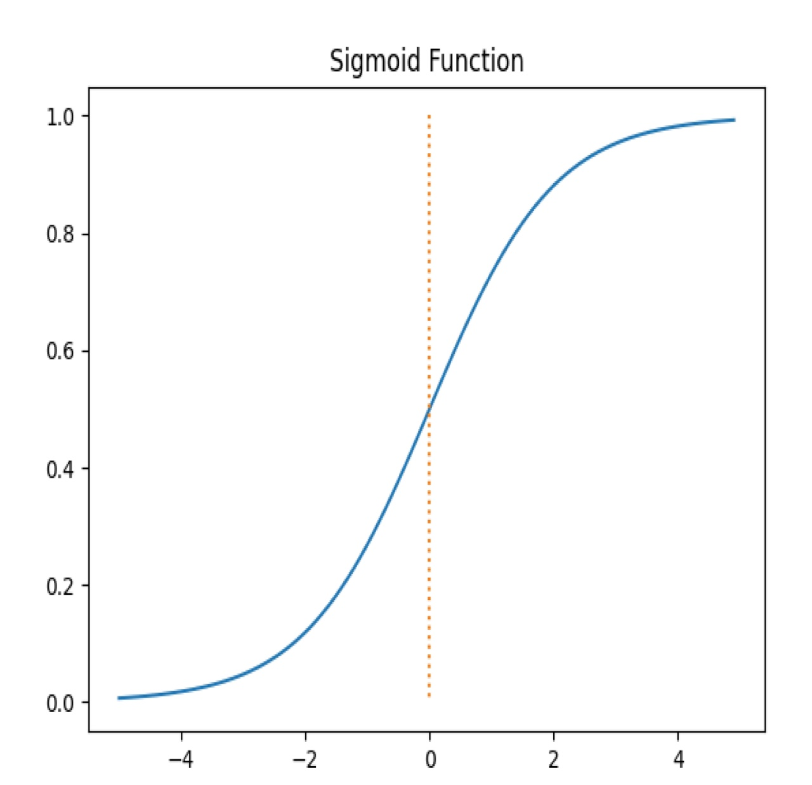
CNN 속 수학-활성화 함수

Slide 6
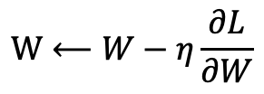
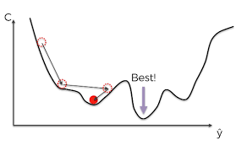
CNN 속 수학-최적화 알고리즘
기본 전제: 손실함수를 최소화하자!
→ 기울기 이용
SGD(←GD): 확률적 경사 하강법
Adam: Momentum + RMSprop

Slide 7
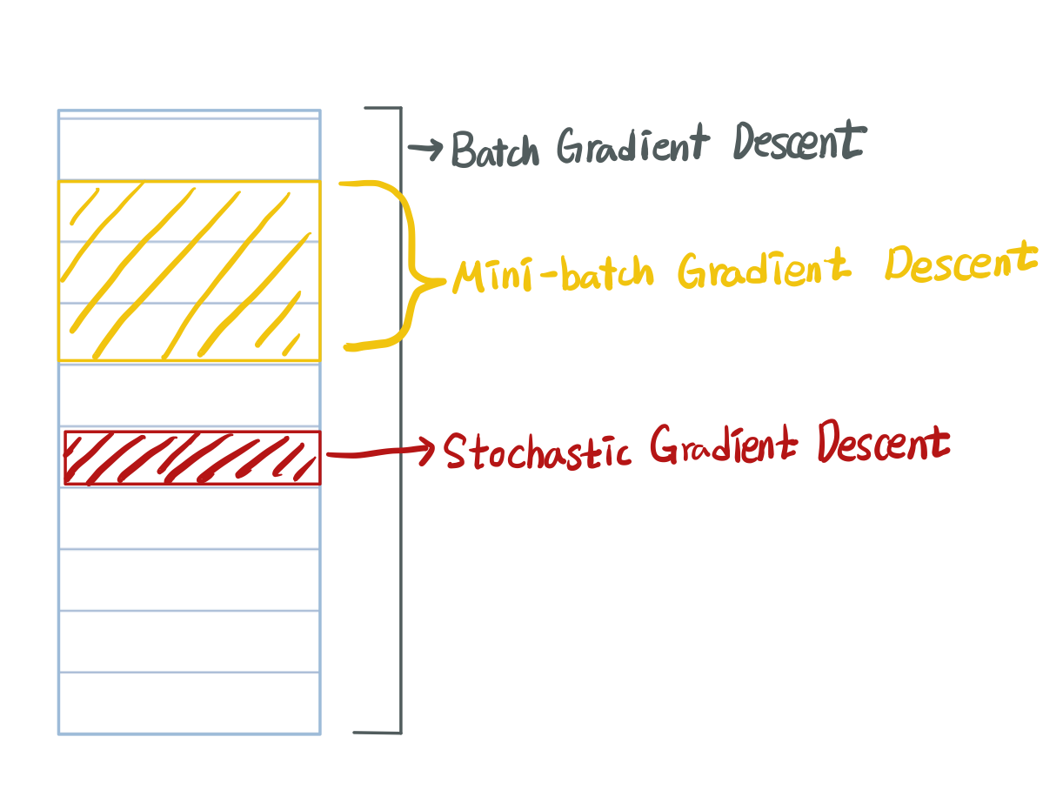
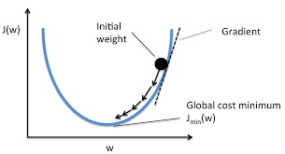
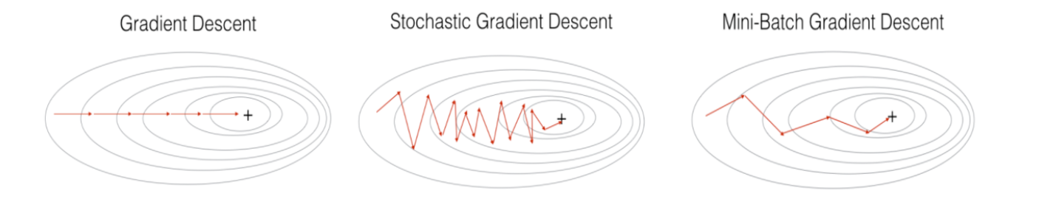

Slide 8
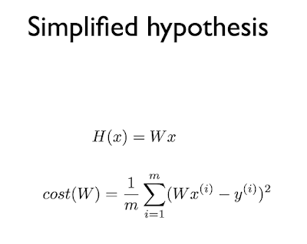
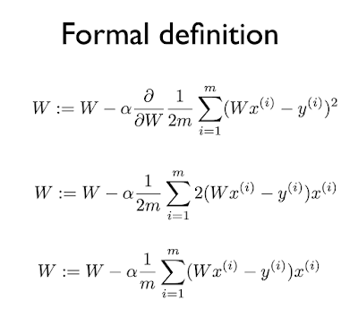
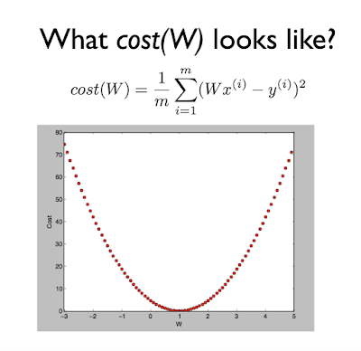
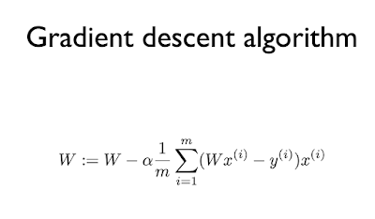
Notes:
플랫폼 산업은 대부분 독과점 시장에 해당합니다. 위 4개는 분야별 예시를 가져온 것입니다. 이는 플랫폼의 근본적인 특성에 기반합니다.

Slide 9
코드 설명 및 시연 + 시행 착오
Notes:
플랫폼 산업은 대부분 독과점 시장에 해당합니다. 위 4개는 분야별 예시를 가져온 것입니다. 이는 플랫폼의 근본적인 특성에 기반합니다.

Slide 10
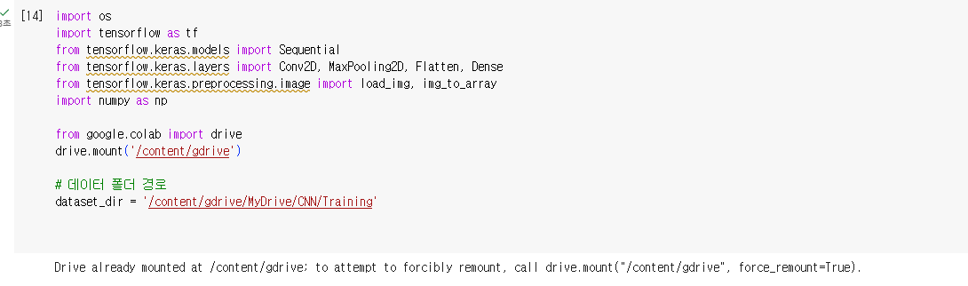
사진자료1

Slide 11

파일

Slide 12
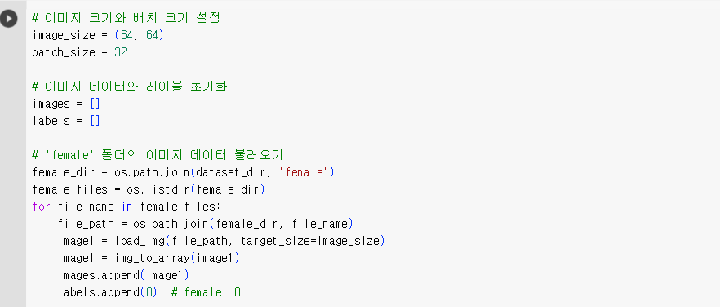
사진자료2

Slide 13
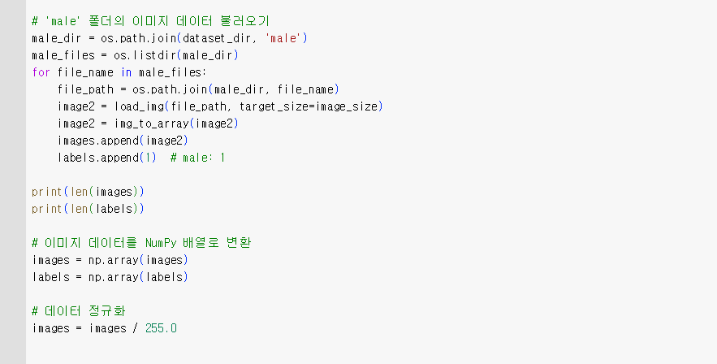

사진자료3

Slide 14
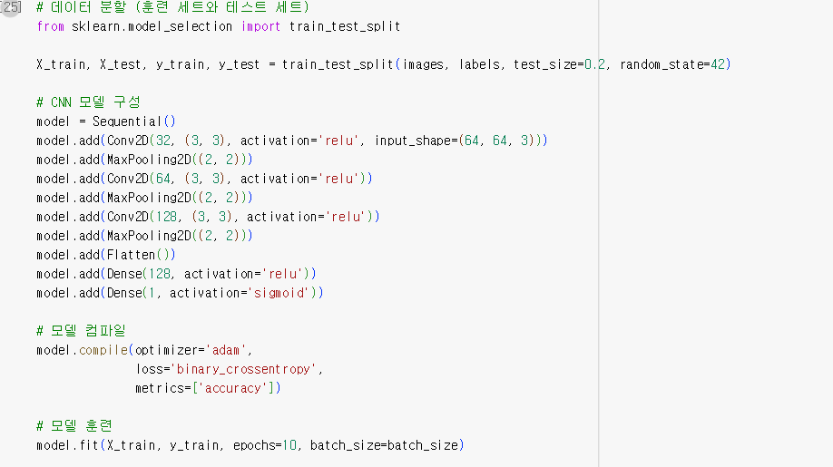
사진자료4

Slide 15
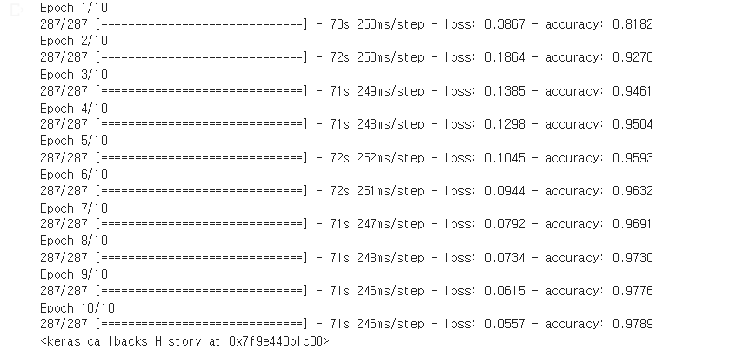
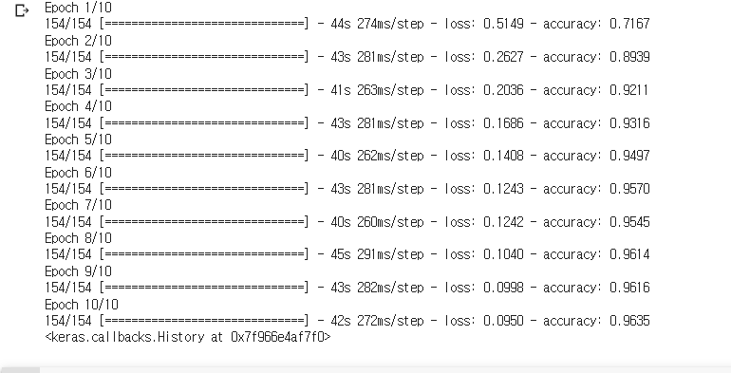
훈련과정
데이터 12,000개
데이터 6,000개

Slide 16
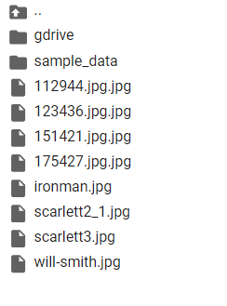
테스트 파일 목록

Slide 17
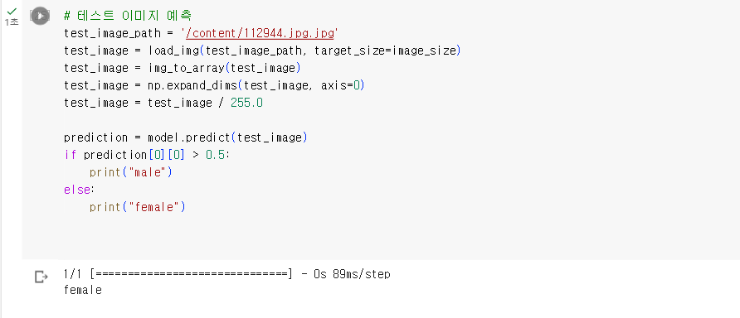
사진자료5_1

Slide 18
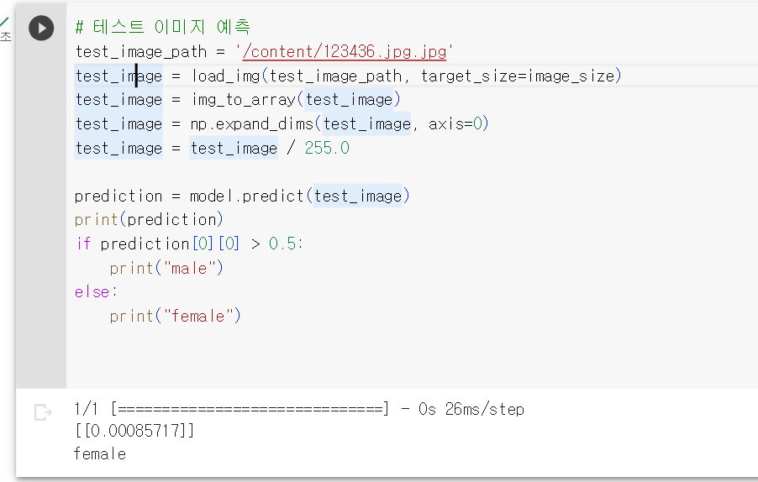
사진자료5_2

Slide 19
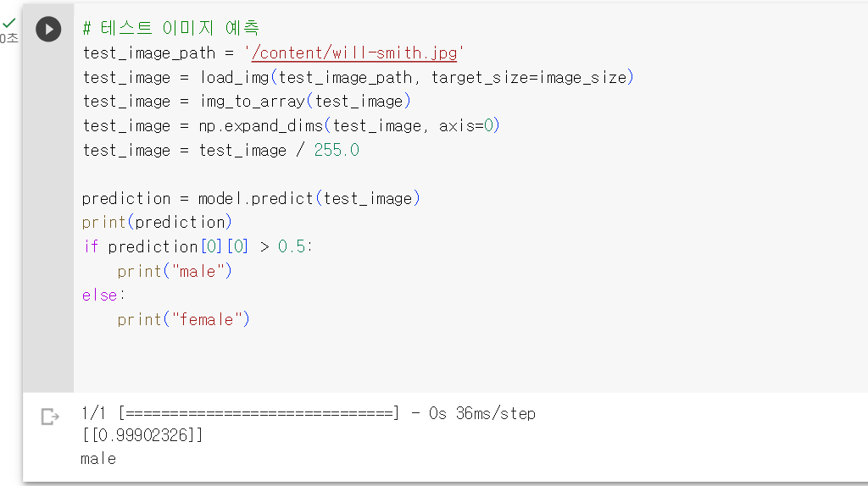
사진자료5_3

Slide 20
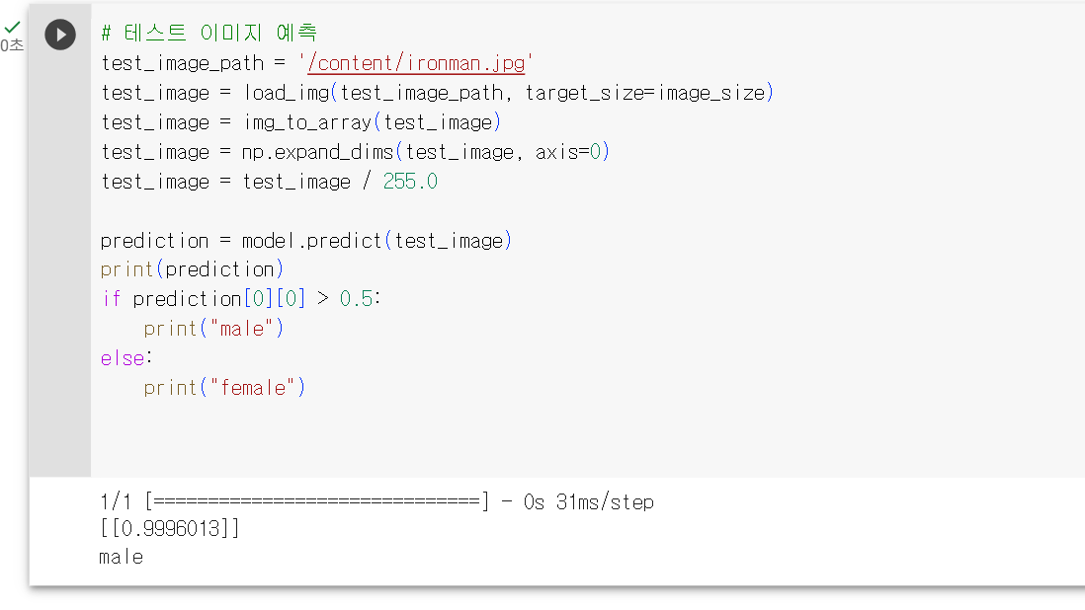
사진자료5_4

Slide 21
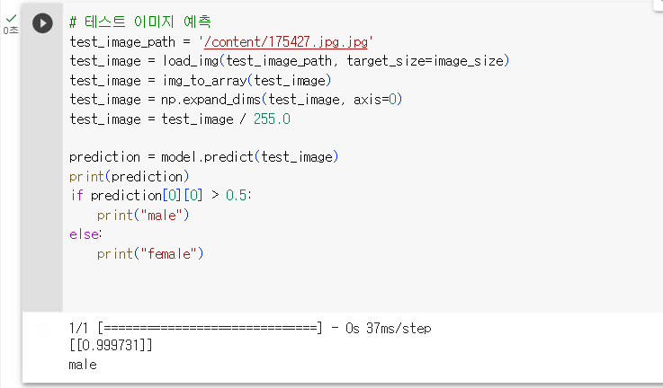
사진자료5_5

Slide 22
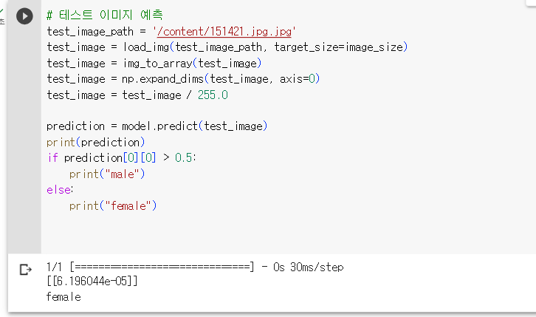
사진자료5_6

